Slide 1
Genetic Algorithms
สืบพงษ์ มนต์สา
สุรสิน ตันเจริญ
อาจารย์ที่ปรึกษา ดร.ชม กิ้มปาน

Slide 2
วิธีการหาคำตอบของระบบในปัจจุบัน
Calculus methods
Random Search Algorithms
Enumerative

Slide 3
Genetic Algorithms
การหาคำตอบโดยธรรมชาติ
“ สิ่งมีชีวิตที่แข็งแรงที่สุดยอมมีโอกาสสืบพันธุ์มากที่สุด”

Slide 4
ขั้นตอน 3 ขั้นตอนใน GA
Reproduction
Crossover
Mutation

Slide 5
สิ่งมีชีวิตต้องประกอบด้วย
Parent
Chromosome จาก Parent

Slide 6
Chromosome
ระบบ
ความสามารถในการอยู่รอด
String
Fitness Function F(s)
Fitness Value

Slide 7
ปัญหากล่องดำ
มีกล่องใบหนึ่งมี switch 5 ตัว ทำหน้าที่ เปิด และ ปิด มี output เป็นค่ากระแสไฟฟ้า การเปิดปิด switch แต่ละตัวจะให้ค่าไม่เหมือนกัน
  จะเปิดปิด switch อย่างไรจึงให้ค่า output มากที่สุด

Slide 8
วิธี Genetic Algorithms
กำหนดให้ Switch 5 ตัว แทนด้วย String ที่เป็น เลขฐาน 2 ที่มี 5 bit
1 0 0 1 0
1 = เปิด 0 = ปิด

Slide 9
ความหมายของกล่องดำ
INPUT
String
Black Box
F(s)
OUTPUT
Fitness
String ตัวไหนที่ให้ Fitness สูงหมายถึงมีความเหมาะสมที่จะถูกเลือกไปใช้เป็น parent ในรุ่นต่อไปได้สูง

Slide 10
การสร้างประชากรเริ่มต้น
ทำการ Random string มา 4 ชุด
0 1 1 0 1
1 1 0 0 0
0 1 0 0 0
1 0 0 1 1

Slide 11

ค่า Fitness ที่ได้
Percent
14
49
6
31

Slide 12
ขั้นตอนการ Reproduction
การสร้างประชากรรุ่นต่อไปต้องมี Parent
การเลือก Parent
สร้าง Mating Spool
ทำการ Random จาก Mating Spool
นำ String ที่เลือกจาก Mating Spool เป็น Parent ของ Generation ต่อไป

Slide 13

ทำการ Random ค่ามาใส่ใน Mating Spool
Mating Spool
1
2
0
1
String ที่มีค่า Fitness มากย่อมมีโอกาสถูกเลือกมาก
สอดคล้องกับหลักของธรรมชาติตรงที่ว่า
“สัตว์ที่แข็งแรง ย่อมมีโอกาสอยู่รอดเพื่อการดำรงรักษาเผ่าพันธุ์ไว้”

Slide 14
นำ String ใน Mating Spool มาทำเป็น Parent
String
01101
11000
01000
10011
Mating Spool
1
2
0
1
Parent
01101
11000
11000
10011
เมื่อได้ Parent ก็จะทำการ Crossover เพื่อผลิตประชากรรุ่นต่อไป

Slide 15
การ Crossover
ทำการจับคู่ String โดยการ Random
ทำการ Random ค่าในช่วง 1 ถึง N(s) - 1
ทำการ Crossover
การ Crossover เปรียบเหมือนการสลับตำแหน่ง Gene

Slide 16
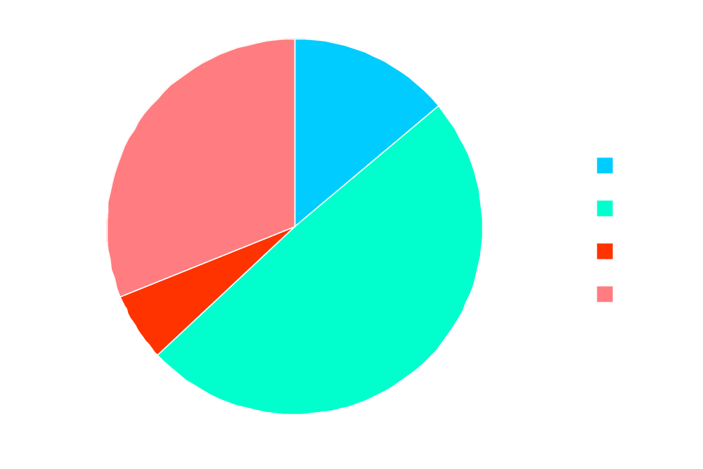
สร้าง Mating Spool
String ที่ให้ค่า fitness มาก จำนวน string นั้น ใน Mating Spool ก็จะมาก

Slide 17
จับคู่ String โดยการ Random
ทำการจับคู่ Parent
ได้คู่ตามนี้
01101
11000
11000
10011

Slide 18
Random ค่าในช่วง 1 ถึง N(s) - 1
ได้ค่าของแต่ละคู่ดังนี้
01101
11000
11000
10011
4
2
ค่าที่ได้มาใช้ระบุตำแหน่งในการ Crossover

Slide 19
ทำการ Crossover
สลับตำแหน่งของ String ที่ได้จากการ Random ในช่วง N(s) -1
01101
11000
11000
10011
4
0 1 1 0 1
1 1 0 0 0
0 1 1 0 0
1 1 0 0 1
1 1 0 0 0
1 0 0 1 1
1 1 0 1 1
1 0 0 0 0
2
ในธรรมชาติการ Crossover คือการสลับตำแหน่ง ยีน

Slide 20
Generation 1
Generation 2
0 1 1 0 1
1 1 0 0 0
0 1 1 0 0
1 1 0 0 1
1 1 0 0 0
1 0 0 1 1
1 1 0 1 1
1 0 0 0 0
Parent
Son

Slide 21
หา Fitness ของ Generation ใหม่
String
01100
11001
01011
10000
Fitness
144
625
729
256

Slide 22
เปรียบเทียบ รุ่นแรกกับรุ่นถัดมา
Generation 1
Generation 2
String Fitness
01101 169
11000 576
01000 65
10011 361
String Fitness
01100 144
11001 625
01011 729
10000 256

Slide 23
ค่าเฉลี่ยและค่า Max ทั้ง 2 Generation
Generation 1
  ค่าเฉลี่ย 293
  ค่า Max 567
Generation 2
  ค่าเฉลี่ย 438.5
  ค่า Max 729

Slide 24
Mutation
เป็นการจำลองการกลายพันธุ์
0 1 1 0 0
0 1 0 0 0
ความน่าจะเป็นในการกลายพันธุ์จะน้อยมากหรือแทบ
ไม่เกิดขึ้นเลย

Slide 25
เมื่อใดจึงหยุด ?
เมื่อได้ค่าตามที่ต้องการ
กำหนดจำนวน Generation

Slide 26
จากการทดลอง
แก้สมการ 500X - 25000 = 0
จำนวน Generation = 50
ขนาดของ String = 16
ใช้การเข้ารหัสของเลขฐานสอง

Slide 27
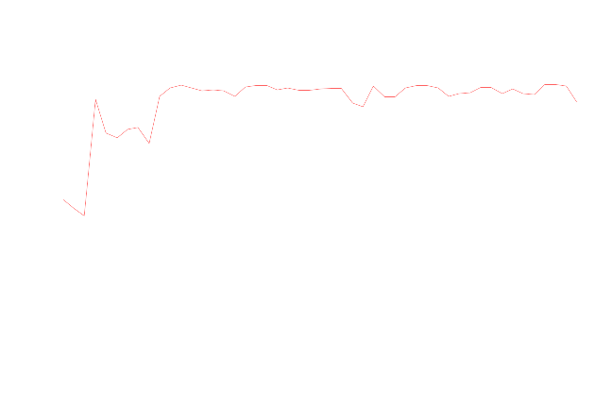
กราฟแสดงความสัมพันธ์ระหว่าง Max Fitness และ Generation

Slide 28
สรุป Genetic Algorithms
Genetic Algorithms เป็นขบวนการแก้ปัญหาที่แทนปัญหาด้วยการเข้ารหัส
คล้ายกับการหาคำตอบหลาย ๆ คำตอบแบบขนาน
ต้องการประชากรของคำตอบที่เป็นไปได้ แทนที่จะเป็นคำตอบเดียว
เป็นการค้นหาแบบธรรมชาติ ไม่มีกำหนดทิศทางตายตัว
ไม่ต้องการข่าวสารข้อมูลของระบบ

Slide 29
จบบริบูรณ์
สวัสดี

